Slide 1




TRƯỜNG ĐẠI HỌC KINH TẾ - ĐẠI HỌC ĐÀ NẴNG
KHOA THỐNG KÊ - TIN HỌC
BÁO CÁO GIỮA KÌ
NHÓM 2

Slide 2
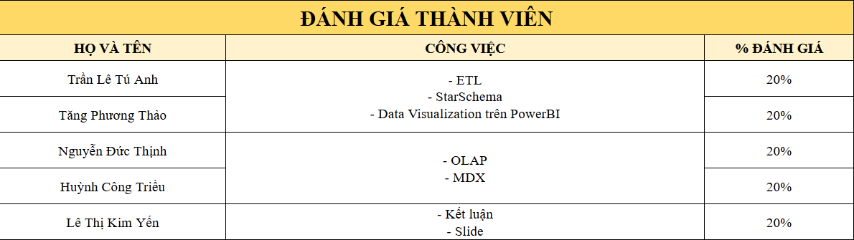
ĐÁNH GIÁ THÀNH VIÊN

Slide 3
TỔNG QUAN
01
Giới thiệu Dataset
02
ETL
03
OLAP
04
MDX
05
Data Visualization
06
Kết luận
Tăng Phương Thảo

Slide 4

CHỦ ĐỀ:
XU HƯỚNG TIÊU DÙNG ĐỐI VỚI MẶT HÀNG ĐỒ UỐNG
Tăng Phương Thảo

Slide 5
GIỚI THIỆU DATASET
Tăng Phương Thảo

Slide 6
Ngày bắt đầu của dữ liệu: 01/01/2021 và ngày kết thúc của dữ liệu: 31/12/2023.
Bộ dataset gồm 3 bảng, 12 cột và 1.048.575 dòng
Bảng Orders | Bảng Products | Bảng Customers
Order_ID Customer_ID Product_ID Unit_Price Quantity Discount Total_Price Order_Date | Product_ID Product Category | Customer_ID Customer_Type Region
Tăng Phương Thảo

Slide 7
GIỚI THIỆU DỮ LIỆU
Bảng Orders | Bảng Products | Bảng Customers
Order_ID: Mã định danh duy nhất cho mỗi đơn hàng Customer_ID: Mã khách hàng Product_ID: Mã sản phẩm Quantity: Số lượng sản phẩm được mua trong đơn hàng. Discount: Mức giảm giá áp dụng cho sản phẩm trong đơn hàng Total_Price: Tổng giá trị của sản phẩm sau khi áp dụng giảm giá. Order_Date: Ngày đặt hàng | Product_ID: Mã định danh duy nhất cho mỗi sản phẩm. Product: Tên sản phẩm được mua Category: Danh mục sản phẩm Unit_Price: Giá mỗi đơn vị sản phẩm | Customer_ID: Mã định danh duy nhất cho mỗi khách hàng Customer_Type: Chỉ định loại khách hàng Region: Khu vực của khách hàng
Tăng Phương Thảo

Slide 8
Studio Shodwe
ETL
Nguyễn Đức Thịnh

Slide 9
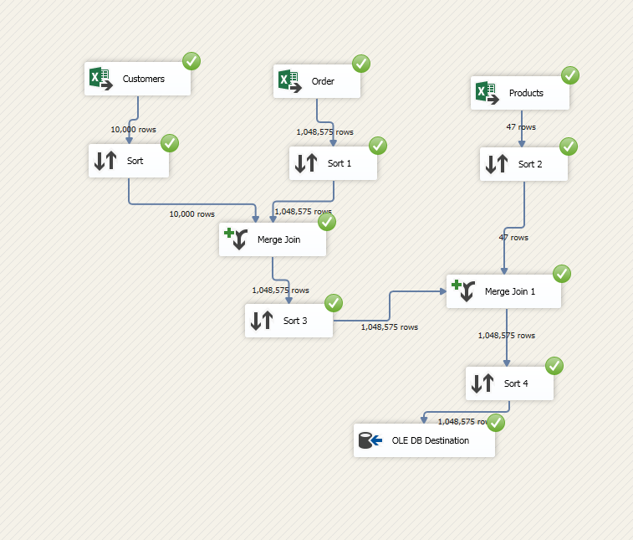
Mô hình ETL thành công
Nguyễn Đức Thịnh

Slide 10
STAR SCHEMA
Nguyễn Đức Thịnh

Slide 11
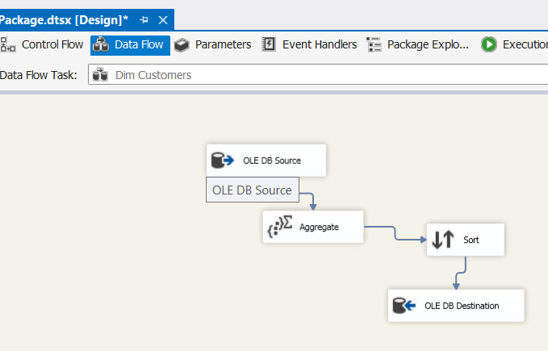

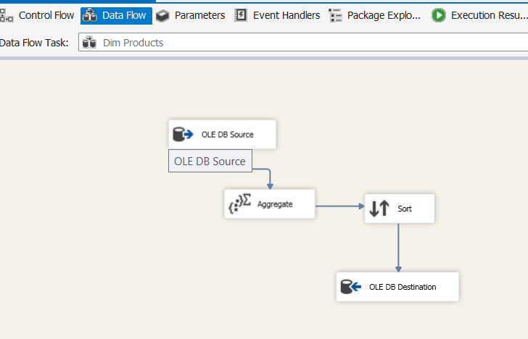
Mô hình Dim_Customers
Mô hình Dim_Products
Nguyễn Đức Thịnh

Slide 12
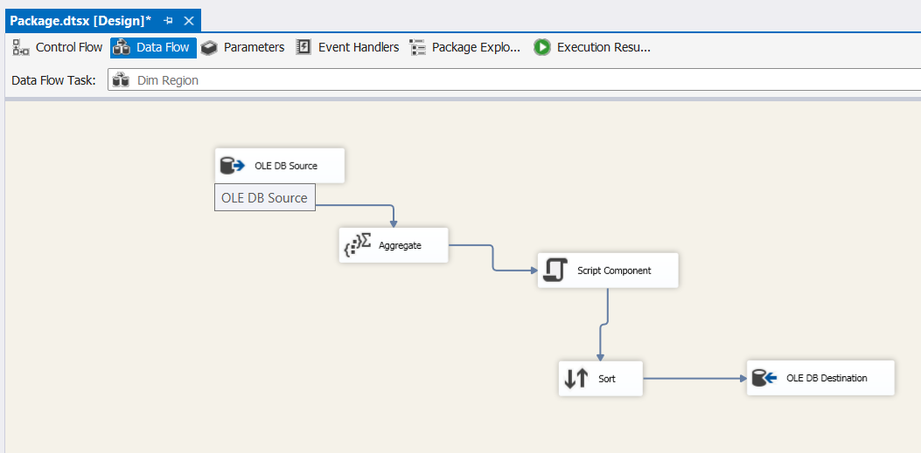
Mô hình Dim_Region
Nguyễn Đức Thịnh

Slide 13
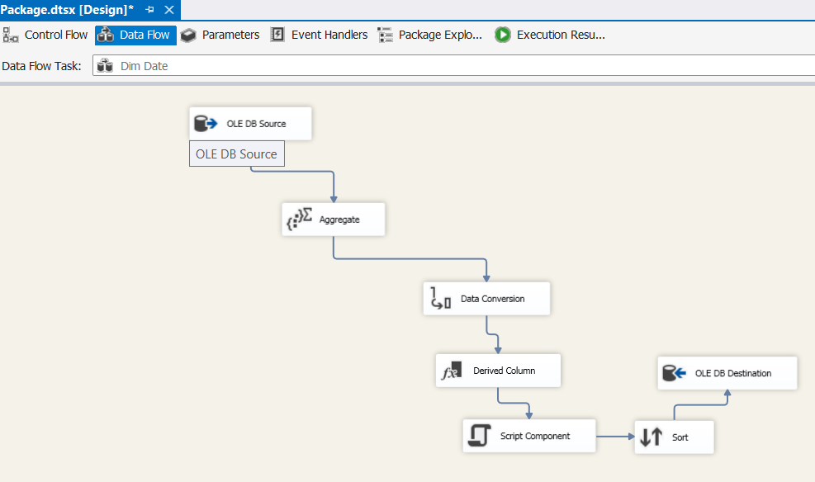
Mô hình Dim_Date
Nguyễn Đức Thịnh

Slide 14
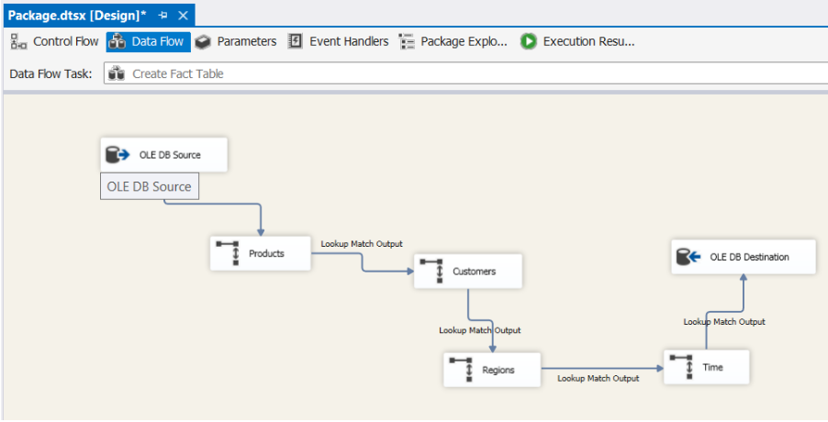
Mô hình Fact Table
Nguyễn Đức Thịnh

Slide 15
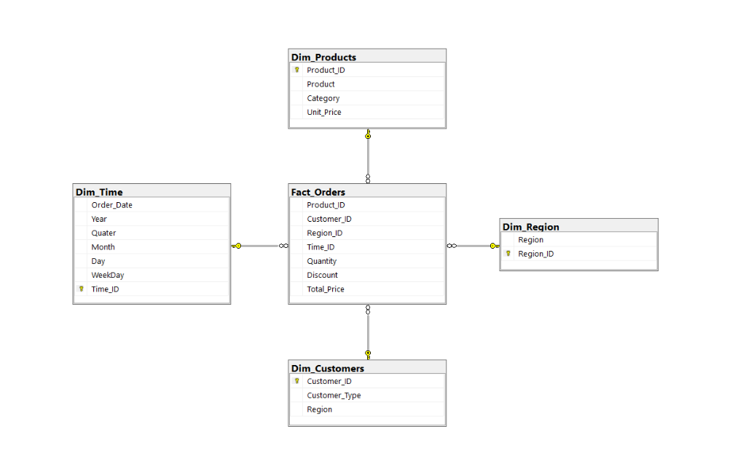
Mô hình hình sao
Nguyễn Đức Thịnh

Slide 16
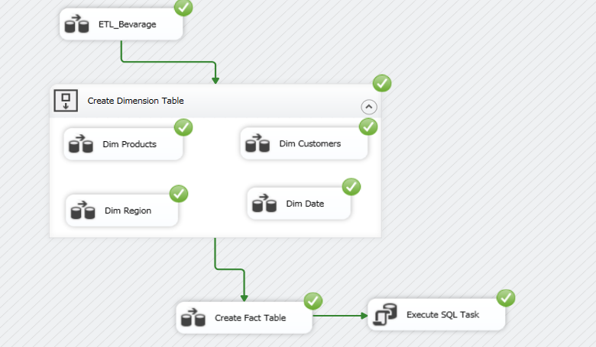
Mô hình thành công
Nguyễn Đức Thịnh

Slide 17

OLAP
Huỳnh Công Triều

Slide 18
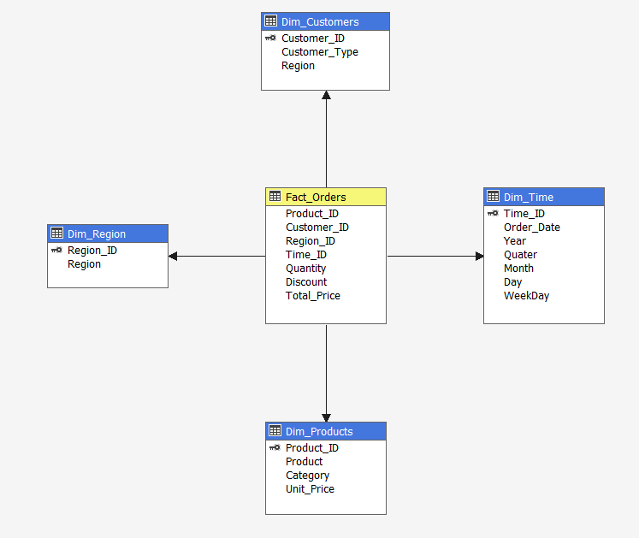
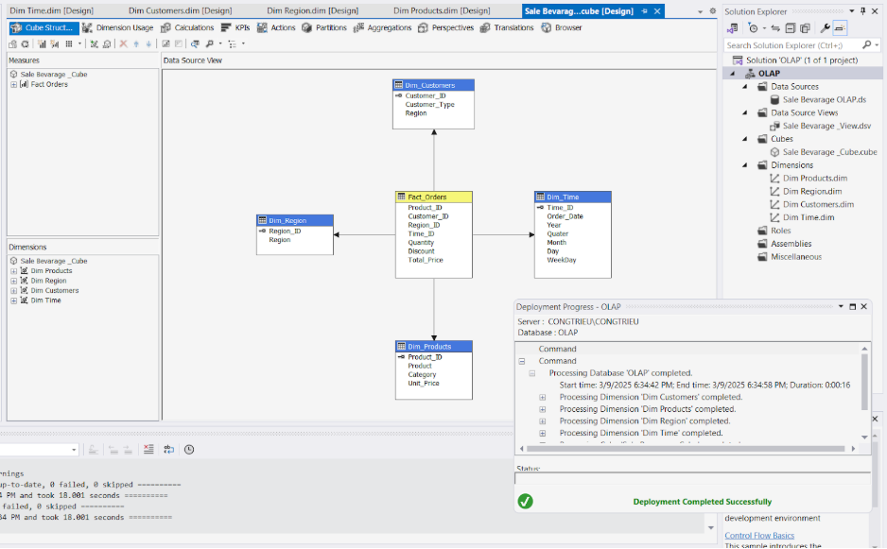
OLAP
Deloy Olap thành công
Mô hình CuBe
Huỳnh Công Triều

Slide 19
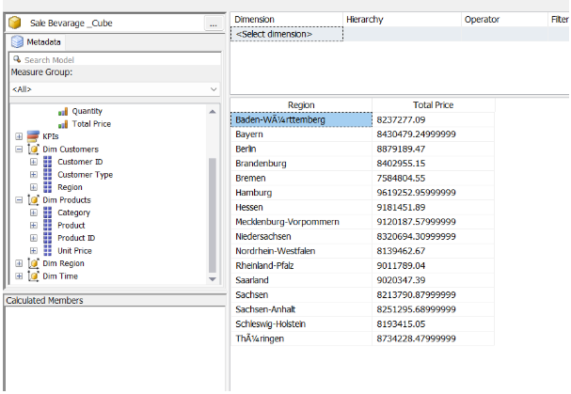
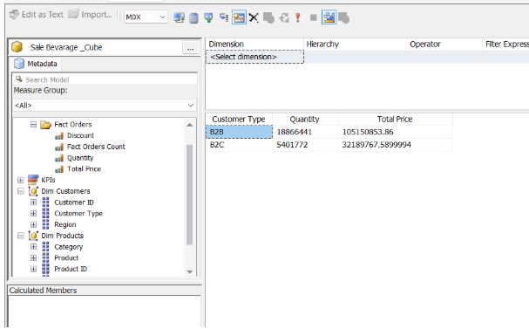
OLAP
Doanh thu theo KHU VỰC
Doanh thu theo loại KHÁCH HÀNG
Huỳnh Công Triều

Slide 20
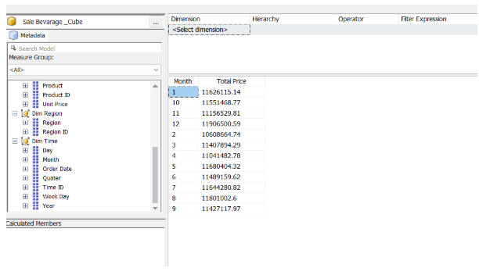
OLAP
Doanh thu từng THÁNG
Huỳnh Công Triều

Slide 21


MDX
Huỳnh Công Triều

Slide 22
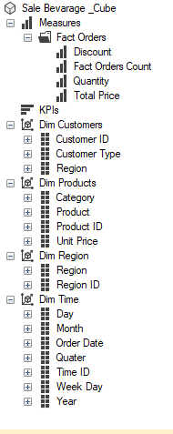
MDX
Fact Table
Khối dữ liệu
Measures
Dimension
Huỳnh Công Triều

Slide 23
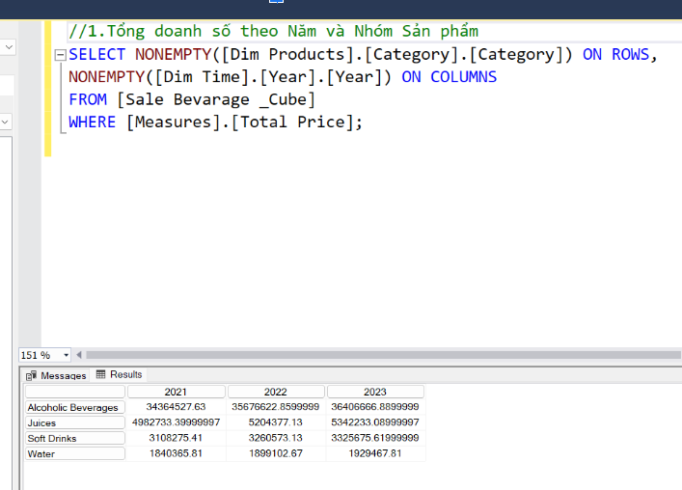
MDX
Tổng doanh số theo Năm và Nhóm Sản phẩm
Độ đo: 1 (Measures: Total Price)
Chiều: 2
Năm (Year)
Nhóm sản phẩm (Category)
Huỳnh Công Triều

Slide 24
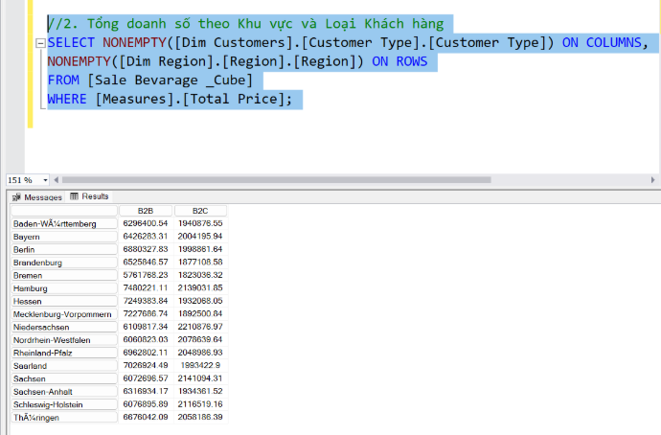
MDX
2. Tổng doanh số theo Khu vực và Loại Khách hàng
Độ đo: 1 (Measures: Total Price)
Chiều: 2
Khu vực (Region)
Loại khách hàng (Customer Type)
Huỳnh Công Triều

Slide 25
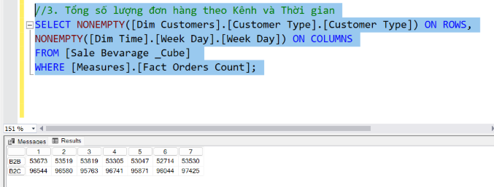
MDX
3.Tổng số lượng đơn hàng theo loại khách hàng và Thời gian theo ngày trong tuần
Độ đo: 1 (Measures: Fact Orders Count)
Chiều: 2
Kênh (Customer Type)
Ngày trong tuần (Week Day)
Huỳnh Công Triều

Slide 26
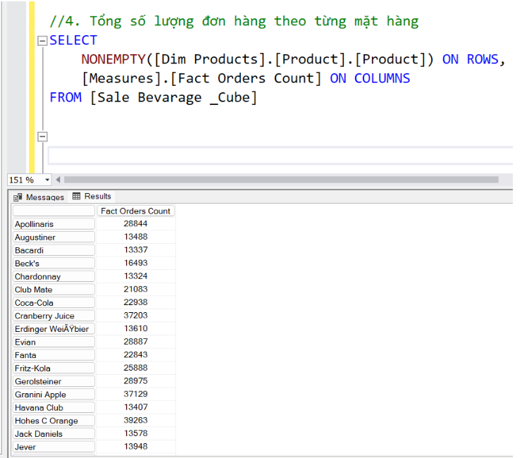
MDX
4.Tổng số lượng đơn hàng theo từng mặt hàng
Độ đo: 1 (Measures: Fact Orders Count)
Chiều: 1 (Mặt hàng (Product))
Huỳnh Công Triều

Slide 27
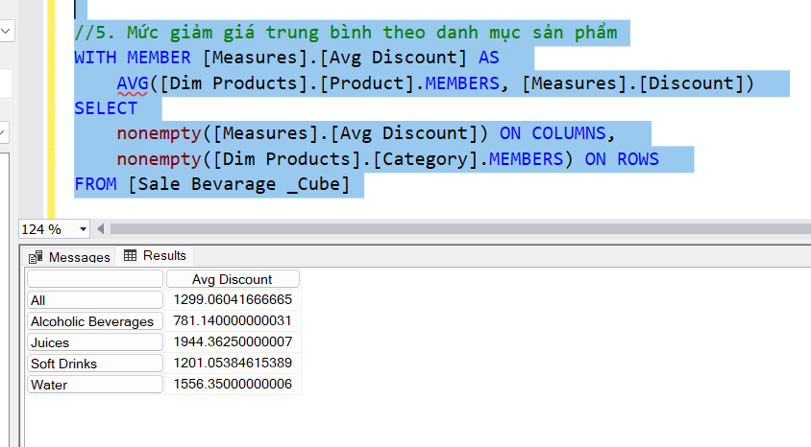
MDX
5. Mức giảm giá trung bình theo danh mục sản phẩm
Độ đo: 1 (Measures: Avg Discount)
Chiều: 1 (Danh mục sản phẩm (Category))
Huỳnh Công Triều

Slide 28


DASHBOARD
Trần Lê Tú Anh

Slide 29
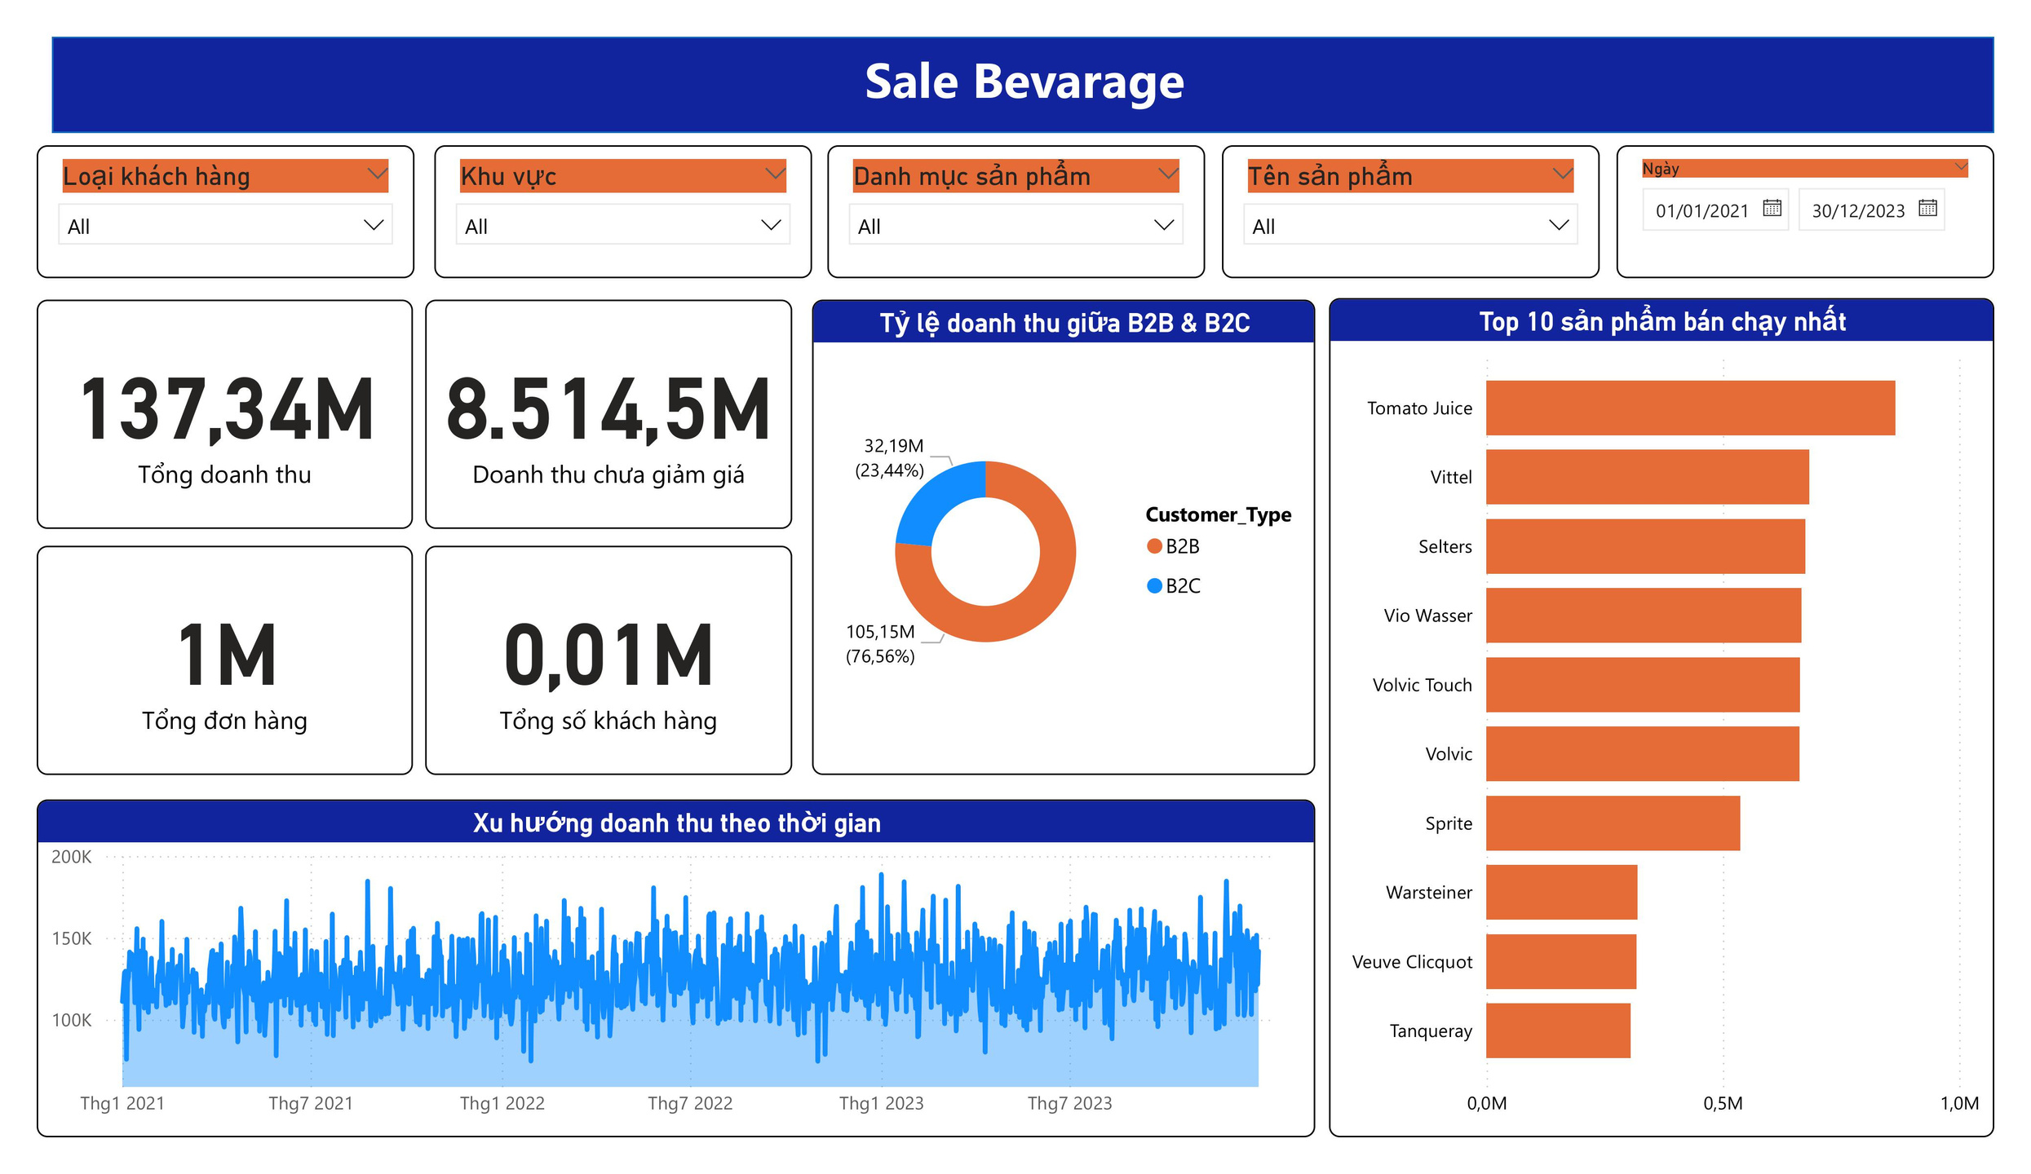

Slide 30

Kết Luận
Lê Thị Kim Yến

Slide 31
Kết Luận
Các sản phẩm bán chạy nhất trong ảnh như nước ép, nước khoáng phù hợp với xu hướng đồ uống lành mạnh, ít đường, tự nhiên mà người tiêu dùng đang ưu tiên.
Doanh thu chưa giảm giá khá cao so với tổng doanh thu, cho thấy chiến lược giảm giá, khuyến mãi có thể đóng vai trò quan trọng trong việc thúc đẩy đơn hàng.
Doanh thu B2B chiếm tỷ trọng lớn, cho thấy doanh nghiệp chủ yếu phục vụ khách hàng doanh nghiệp với nhu cầu nhập hàng ổn định. Tuy nhiên, B2C vẫn có tiềm năng, nhất là khi người tiêu dùng ngày càng ưa chuộng sự tiện lợi và mua sắm trực tuyến.
Con số hàng trăm nghìn đơn hàng và hàng chục nghìn khách hàng cho thấy doanh nghiệp đang có tệp khách hàng lớn, có thể do khai thác tốt mô hình bán hàng đa kênh
Lê Thị Kim Yến

Slide 32
THANKS FOR
LISTENING

